Slide 1
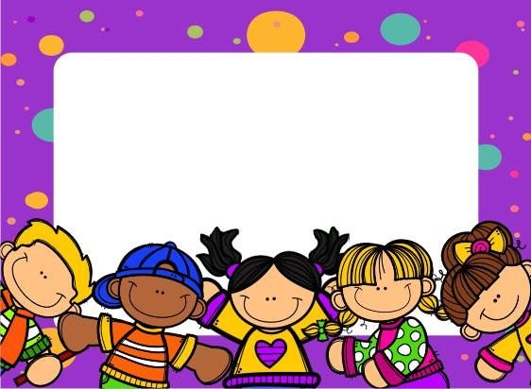
OA 4
Pensamiento Matemático
Educadora de Párvulos: Verónica Rodríguez
Kínder y Pre kínder
Escuela Pedro Antonio Tejos
Cuantificadores

Slide 2
Qué tengo que hacer?:
En éste ejercicio, vas a trabajar con cantidades ( números), debes contar elementos, identificar y comparar cantidades, para saber la respuesta correcta y determinar donde habrá más o menos elementos en el juego de las cartas. Debes contar uno a uno los elementos.

Slide 3
Aprende los símbolos
Igual
Mayor que
Menor que

Slide 4
¿Dónde hay más manzanas?

Slide 5
¿Dónde hay menos lápices?

Slide 6
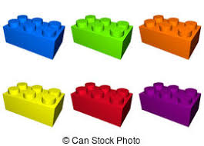
¿Dónde hay menos legos?

Slide 7
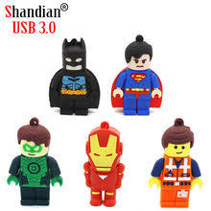
¿Dónde hay más legos?

Slide 8
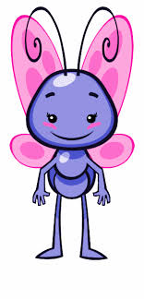
¿Dónde hay más mariposas?

Slide 9
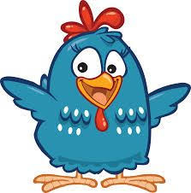
¿Dónde hay menos gallinas?

Slide 10
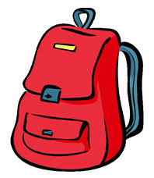
¿Dónde hay ninguna mochila?

Slide 11
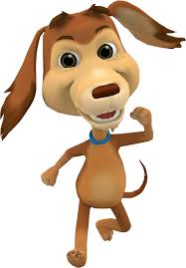
¿Dónde no hay ningún perro?

Slide 12
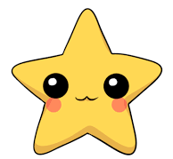
¿Dónde están todas las estrellas?

Slide 13
¿Dónde hay ninguna flor?

Slide 14
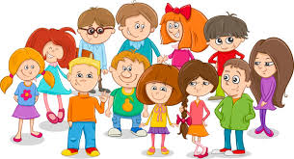
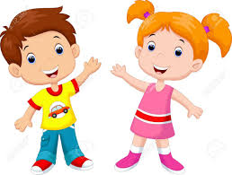
¿Dónde están todos los niños?

Slide 15
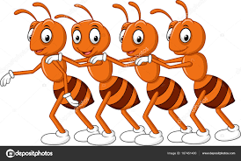
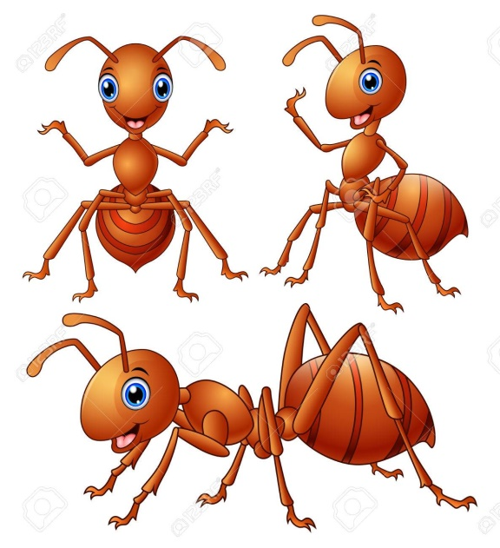
¿Dónde hay menos hormigas?

Slide 16
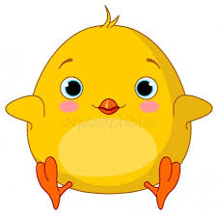
¿Dónde hay muchos pollitos?

Slide 17
¿Dónde hay menos tazas?

Slide 18
REPASeMOS:
Recuerda que :
La boca abierta es para indicar el número mayor

Slide 19
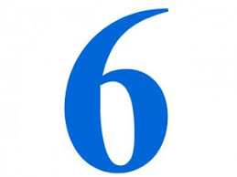
Actividad: Dibuja el símbolo mayor o menor que en las siguientes situaciones. Responde porqué 6 es mayor que 5, que tuviste que hacer?

Slide 20
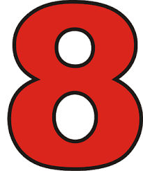
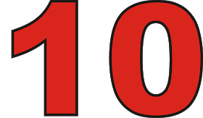
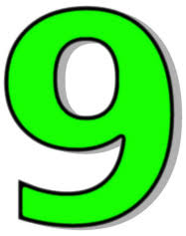
Actividad: Dibuja el símbolo mayor o menor que en las siguientes situaciones. Responde :porqué 7 es menor que 9, que tuviste que hacer para saberlo?

Slide 21
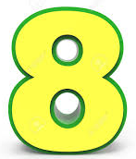
Actividad: Dibuja el símbolo mayor o menor que en las siguientes situaciones. Cómo sabes que el 9 es mayor que 8, que tuviste que hacer para saberlo?

